Slide 1
Construyendo Resiliencia
Experiencia de Aprendizaje 2 : Utilizacion/Aplicacion de Recursos

Slide 2
CHEQUEO

Slide 3
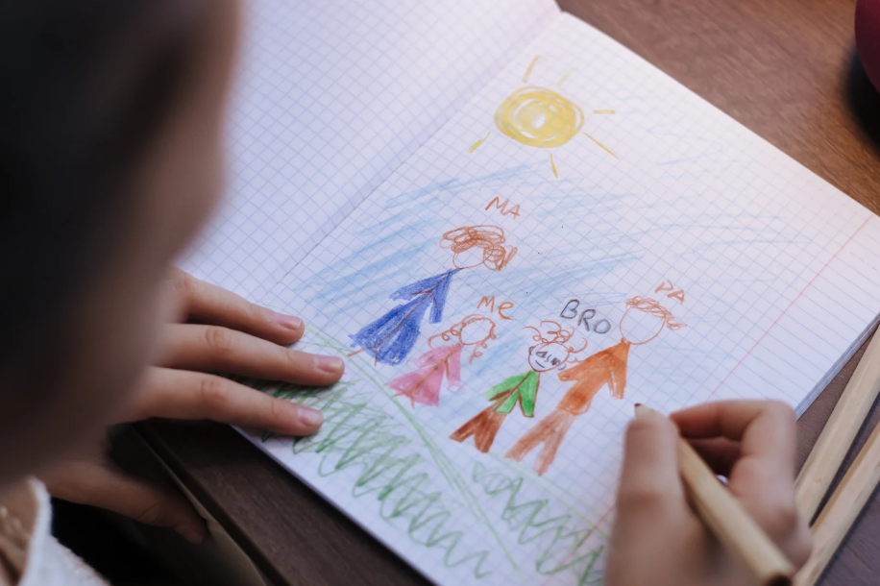
Dibujo de Amabilidad como un Recurso
¿Qué son las sensaciones?
¿Qué sensaciones creen que son agradables o desagradables o neutras?
Ahora, mira tu dibujo de bondad o realiza uno.
¿Qué notas en el interior en este momento al recordar ese momento de bondad? ¿Hay alguna sensación que notes en tu cuerpo?

Slide 4
REVISIÓN
“¿Qué descubrimos sobre los recursos personales y las sensaciones?
¿Qué tipo de sensaciones surgieron cuando observamos nuestros recursos personales?
¿En qué parte de nuestro cuerpo sentimos esas sensaciones? ¿Creen que podríamos encontrar más recursos personales en el futuro?
¿Si alguna vez sienten una sensación desagradable, ¿creen que podrían usar uno de sus recursos personales para ayudar a que su cuerpo se sienta mejor?”

